Slide 1
Кластеризация вопросов
из чата преподавателей РКИ
Труханова Дарья Сергеевна

Slide 2
Цель проекта
выделить темы запросов в чате преподавателей РКИ, чтобы иметь возможность обосновать наполнение курсов ПК, вебинаров, учебных дисциплин, пособий, публикаций и т.д.

Slide 3
Этапы работы

Slide 4
Сбор корпуса (результат работы в первом семестре)
Парсинг;
Первичная очистка (удаление метаданных, символов, метаоператоров мессенджера и пр.)
Количество токенов без “мусора” 1 118 629

Slide 5
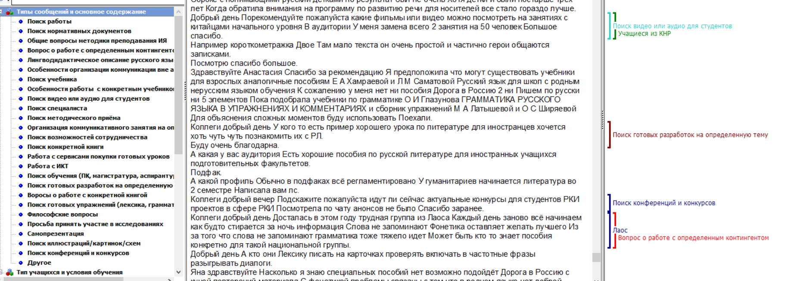
2. Разметка части корпуса в ручном режиме (QDA MINER)
Выделение устойчивых выражений, маркирующих запросы, кластеризация)
Оценка реального содержания и тематических групп (исследователь выделяет темы запросов, опираясь на представления о типе изучаемого дискурса, на представления о методической системе, машина “анализирует” текст вне парадигмы)

Slide 6
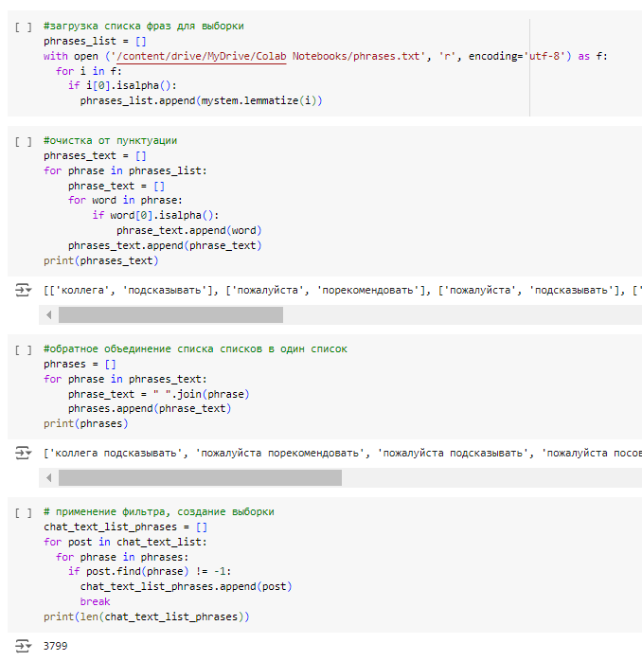
3. Выделение
из корпуса запросов
Теряется часть запросов (выделение не по всем фразам-маркерам);
Шум (с маркерами сообщений-запросов попались сообщения фатические, сообщения-переспросы);
Не проверила процентное соотношение;
63566 3 799

Slide 7
4. Предобработка
Интересная проблема - очистка от стоп-слов; список стоп-слов тоже формировался на основе анализа в ручном режиме (например, убирались этикетные междометия);
2 варианта (с удалением стоп-слов и без)

Slide 8
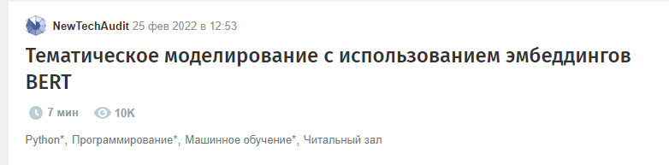
5. Анализ кейсов, где предпринимались попытки кластеризации русскоязычных текстов

Slide 9
6. Суть и попытка применения
Загрузка BERT и токенайзера, импорты;
Получение эмбеддингов;
Уменьшение размерности (без этого кластеров мало, среди которых 1 большой, остальные 0 пустые);
Запуск алгоритма кластеризации (AgglomerativeClustering, параметры по описанным в примере);
Уменьшение размерности (2) и визуализация;
Выгрузки

Slide 10
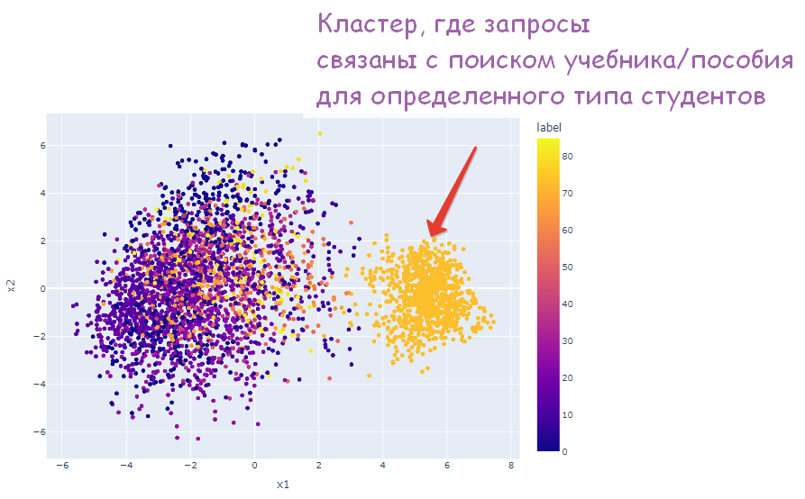
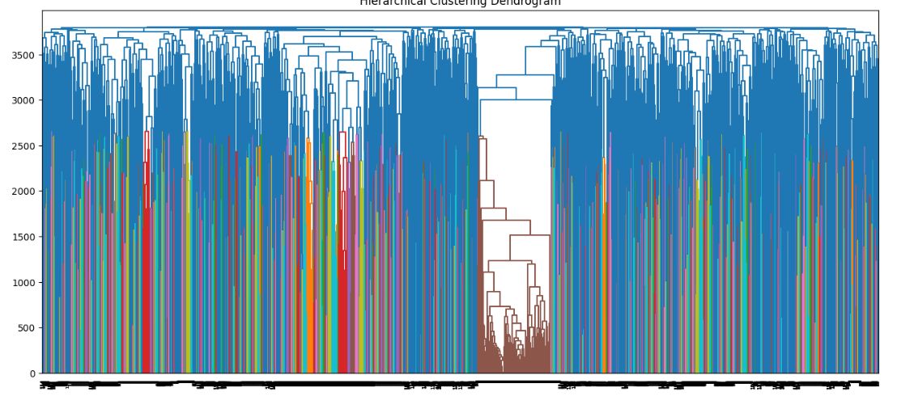
7. Результаты
Есть хорошо выделенные кластеры (мало)
Кластеры дублируют друг друга;
Сообщения одного типа попадают в разные кластеры (часто)

Slide 11

Выводы
Понятно, почему такую кластеризацию используют для выделения релевантного для дальнейшего исследования материала;
Хотелось бы иметь раба для ручной разметки сообщений-запросов (и создания материалов для обучения, а потом проведения экспериментов с анализом запросов и МО), но у меня его нет, поэтому я размечаю куски и проверяю свои предположения

Slide 12
Спасибо!

